Slide 1

Manutenção de Computadores
Aula 6

Slide 2
6ª AULA
CRONOGRAMA
Instalação de Sistema Operacional (HD, Flash Drivers e outros)
Instalação, configuração de drivers
Dual boot - Instalação de segundo sistema operacional

Slide 3
Setup básico
Para montar um computador não é necessário ser um especialista em CMOS Setup. Basta utilizar a configuração básica, que consiste nas seguintes etapas:
Usar a auto-configuação de fábrica
Acertar data e hora
Declarar os dispositivos IDE como “automáticos”
Definir a seqüência de boot
Desativar as interfaces onboard que não serão usadas
Indicar a velocidade das memórias e do processador
Salvar e sair

Slide 4

Ativando o Setup
Ligue e aguarde até que seja apresentada na tela uma mensagem que indica a tecla que deve ser pressionada para executar o CMOS Setup. Na esmagadora maioria dos casos este mensagem é:
PRESS DEL TO ENTER SETUP
Seja qual for o caso, o manual da placa de CPU sempre traz instruções sobre como executar o Setup. Por exemplo, você pode encontrar uma placa que não apresente mensagem alguma na tela, e que no seu manual esteja explicado que para executar o Setup é preciso pressionar CONTROL-F2. O uso de uma combinação não usual serve para espantar curiosos.
Existem algumas placas onde a ativação do Setup é feita por um jumper. É preciso desligar o computador, posicionar o jumper e ligá-lo novamente. O computador entrará diretamente no Setup. Depois de fazer as alterações e salvá-las é preciso desligar o computador e colocar o jumper na posição original. Seja como for, consulte sempre o manual da placa de CPU.

Slide 5
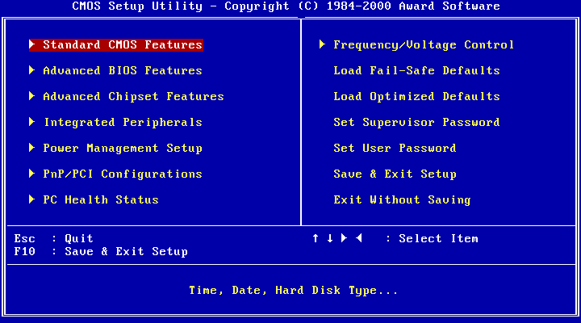
Exemplo de Setup

Slide 6
Award e AMI
Os dois principais fabricantes de BIOS e Setups são a Award e a AMI. Cada um deles possui um programa básico que é personalizado para cada modelo de placa de CPU. Existem portanto muitas semelhanças, mas também muitas diferenças.
O Setup sempre apresenta na parte inferior da tela, as teclas que devem ser pressionadas para operá-lo. Normalmente as teclas são as seguintes: Setas ou TAB, apra selecionar o campo a ser modificado
ENTER, para entrar em um menu
+, -, Page Up e Page Down para modificar F10, para salvar e sair
ESC para cancelar

Slide 7
As seções do Setup
Normalmente encontramos no Setup as seguintes seções:
Standard CMOS Setup: Programa data, hora e os parâmetros das unidades IDE Advanced BIOS Setup: Várias opções de boot e outros itens
Advanced Chipset Setup: Programa o funcionamento do chipset Peripheral Configuration: Programa dispositivos onboard
Power Management: Gerenciamento de energia
PCI/PnP Configuration: Para compatibilização com placas antigas Hardware Monitor: Informa temperatura, voltagem e rotação de coolers Load Defaults: Programa configuração de fábrica
Set Password: Configura senha para o uso do computador e do Setup Detect IDE: Identifica dispositivos IDE
Exit: Sair do Setup, salvando ou não as configurações

Slide 8
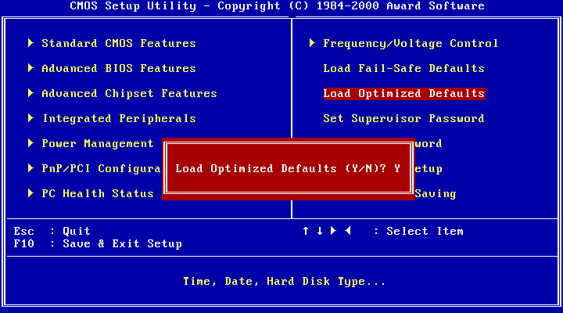
Carregando valores de fábrica
Este comando carrega do CMOS com a configuração padrão de fábrica.

Slide 9

Carregando valores de fábrica
Este comando carrega o CMOS com valores de fábrica, ou seja, todos os itens do Setup são programados com as orientações do fabricante da placa de CPU. Usando este comando, o Setup estará 99% feito, faltarão penas alguns ajustes finos.
Este comando pode aparecer com vários nomes, dependendo do modelo da placa de CPU. Use
as instruções do manual da placa de CPU para saber qual é o comando exato que realiza esta função. Em alguns Setups este comando fica no menu principal, em outros fica no menu Exit.
Alguns nomes que este comando pode ter: Load Optimized Defaults
Load High Performance Defaults
Load Optimal Defaults Load BIOS Defaults Load Setup Defaults
Load Autoconfiguration Defaults

Slide 10
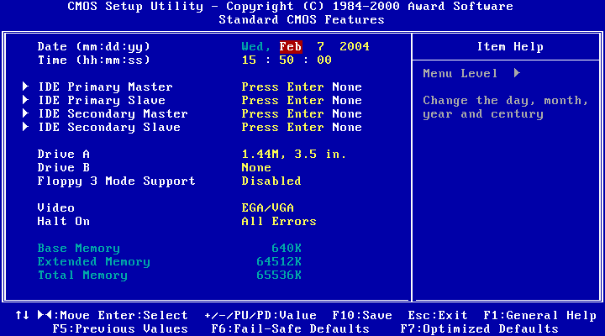
Acertando o relógio
Este comando fica no menu MAIN ou Standard CMOS Setup.

Slide 11
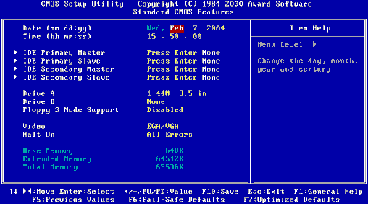
Acertando o relógio
Na seção Standard CMOS Setup ou Standard CMOS Features ou MAIN, você encontrará onde é feito a ajuste da data e hora.
Para acertar, aumente e diminua os valores usando as teclas “+” e “-” ou Page Up e Page Down.
Use as setas e a tecla TAB para selecionar o campo a ser alterado.

Slide 12
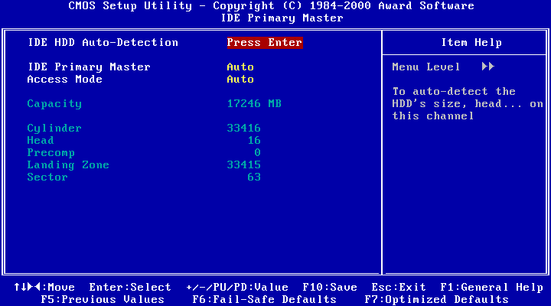
Dispositivos IDE
Declarar os dispositivos IDE como “automáticos”

Slide 13
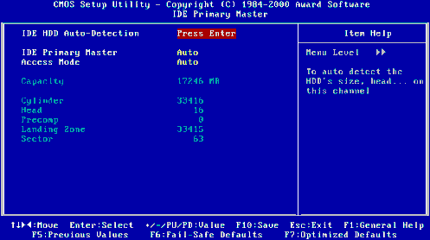
Dispositivos IDE
Antigamente era preciso identificar no Setup os seguintes parâmetros do disco rígido:
Número de cilindros
Número de cabeças
Número de setores
Zona de estacionamento
Cilindro de pré-compensação Hoje essas configurações não são necessárias, apesar de muitos Setups ainda terem a opção do seu prenchimento (USER). Ao escolher a opção USER para um disco rígido, podemos preencher manualmente esses valores. Ao escolhermos a opção AUTO, o próprio Setup os preenche.
Normalmente quando usamos a configuração de fábrica, já explicada, todas as unidades IDE são configuradas como AUTO. Isto faz com que estejam prontas para operar. Entretanto podemos também usar o comando DETECT IDE, ou pressionar ENTER sobre cada AUTO no Standard CMOS Setup. Isto fará com que o Setup preencha os parâmetros do disco rígido. Os discos não ficarão mais em AUTO, sim, em USER. Se forem indicados números nesses parâmetros, como indicados acima, ou o modelo do disco rígido, então a configuração está correta.

Slide 14
Unidades de CD e DVD IDE
Nos Setups antigos as unidades de CD e DVD não apareciam no CMOS Setup. Constavam simplesmente como “Not Installed”, mas mesmo assim funcionavam. Se em um PC moderno, com placa de CPU nova, as unidades de CD e DVD não aprecem, então é provável que exista um defeito ou uma conexão errada, cheque os cabos (é claro, desligue o computador antes). O mesmo se aplica ao disco rígido. Se for detectado como NONE, então provavelmente está com defeito ou mal conectado. Desligue o computador e cheque todos os cabos das unidades de disco.
Nos Setups modernos, as unidades de CD e DVD podem constar como “CD-ROM” ou “DVD-ROM”. É possível que unidades de DVD constem apenas como CD-ROM, o mesmo ocorrendo com gravadores de CDs. Isto não impede o seu funcionamento correto.
Em muitos Setups modernos, as unidades de CD e DVD aparcem com o nome do modelo definido pelo fabricante. Por exemplo, SW-248F, indica o modelo de um gravador de CDs da Samsung.

Slide 15
Seqüência de boot
Antigamente os computadores tentavam sempre realizar o boot, primeiro pelo drive A. Se não existisse disquete, aí sim buscavam o sistema operacional no disco rígido. Até hoje os computadores são assim, mas algumas diferenças foram introduzidas nesta seqüência. Podemos alterá-la pelo comando BOOT SEQUENCE no Advanced BIOS Setup, ou então no menu BOOT.
A seqüência tradicional, que era A: C: (primeiro tentava pelo disquete, só depois partia para o disco rígido) pode ser mudada para, por exemplo, C: A: ou C Only. Isto faz com que o boot seja mais rápido, pois vai direto buscar o sistema operacional no drive C, e não perde tempo tentando ler um disquete no drive A. Esta seqüência é também mais segura, pois se esquecermos um disquete no drive A ao desligarmos o computador, e se por um azar este disquete for de origem duvidosa e tiver um vírus no seu setor de boot, não corremos o risco de contaminação por vírus, pois o boot por disquete será ignorado.
Usando as opções C: A: ou C Only, o boot será sempre feito pelo disco rígido, e o disquete será, para efeito de boot, sempre ignorado.

Slide 16
Seqüência de boot
Entretanto as seqüências de boot C: A: e C Only não podem ser usadas enquanto o sistema operacional ainda não está instalado no drive C. Você deve fazer o seguinte, de acordo com o sistema operacional que pretende instalar: Windows 95, 98 ou ME: Para instalar esses sistemas é preciso primeiro fazer o boot com um disquete para usar os programas FDISK e FORMAT. Devemos então programar o Setup com a seqüência A: C:, ou seja, A antes de C. Windows 2000 ou XP: Para instalar esses sistemas é preciso executar um boot com o CD-ROM de instalação. O mesmo se aplica a qualquer outro sistema operacional que seja instalado a partir de um boot com o seu CD de instalação. Devemos então usar a seqüência CDROM C, ou outra qualquer que tenha CD- ROM antes do disco rígido.
Se preferir pode usar a seqüência A: CDROM: C:, ela se aplica a ambos os casos. Se quiser instalar o Windows 95, 98 ou ME, basta colocar o disquete de boot. Se quiser instalar o Windows 2000 ou XP, basta não colocar disquete algum e colocar o CD-ROM de instalação.

Slide 17
Interfaces onboard sem uso
É recomendável fazer alguns ajustes na seção I/O Device Configuration, Peripheral Configuration ou Integrated Peripherals. O principal ajuste recomendado é desativar as interfaces onboard que não serão usadas. Digamos por exemplo que a sua placa tenha som onboard mas você tenha decidido instalar uma placa de som melhor. Os dois circuitos de som normalmente funcionam juntos sem problemas, mas para evitar conflitos e confusões, é recomendável desativar o som onboard. O mesmo se aplica a outros circuitos onboard que você não vai usar. Confira então os itens a seguir:
Onboard Audio chip – Desabilite se estiver usando uma placa de som. AC97 Audio – Desabilite se estiver usando uma placa de som.
AC97 Modem – Desabilite se estiver usando uma placa de modem, ou se não vai
usar o modem onboard.
Onboard MIDI port – Desabilite se estiver usando uma placa de som. Onboard Game port – Desabilite se estiver usando uma placa de som.
ATA RAID Chip – Está presente nas placas de CPU que possuem 4 interfaces IDE. Se você não vai usar por enquanto as interfaces IDE3 e IDE4, desative este chip, isto fará com que o boot seja mais rápido, pois o BIOS não perderá tempo tentando detectar discos nessas interfaces cada vez que o PC for ligado.

Slide 18
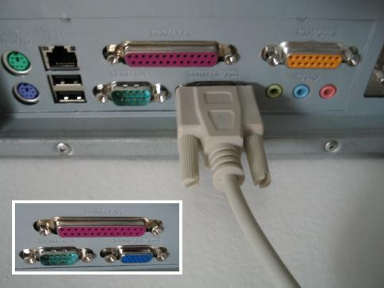
Desativando o vídeo onbaord
Se a sua placa de CPU tem vídeo onboard mas você resolveu instalar uma placa de vídeo avulsa, então o funcionamento desta placa de vídeo poderá precisar de alguns ajustes.
Se você ligar o monitor na placa de vídeo avulso e ele funcionar, então os ajustes automáticos do Setup já funcionaram, não precisa se preocupar. Mas se o monitor não tem imagem, desligue o computador e conecte o monitor no vídeo onboard. Se funcionar, siginifica que o vídeo onboard está com prioridade sobre a placa de vídeo. Será preciso
alterar o vídeo onboard para secundário, deixando a placa de vídeo como como sendo o vídeo primário. Este ajuste é feito pelo CMOS Setup.
Antes de configurar a placa de vídeo como sendo o vídeo primário, temos que usar o vídeo onboard como mostra a figura. Depois de colocar o vídeo onboard como secundário, podemos salvar o Setup, desligar o computador e ligar o monitor na placa de vídeo, que desta vez irá funcionar.

Slide 19
Desativando o vídeo onboard
O vídeo onboard não é na verdade desabilitado. Ele é configurado como secundário, permitindo que uma placa de vídeo instalada opera como primária. O comando que coloca o vídeo onboard como secundário pode estar no Advanced Chipset Setup ou no Peripheral Configuration, dependendo da placa. Este comando pode aparecer com vários nomes:
Primary Display: Onboard / PCI
Esta modalidade é comum nas placas de CPU com vídeo onbaord que não possuem slot AGP. Podemos usar uma placa de vídeo PCI, mas antes devemos indicar no Setup que o display primário é o PCI.
Primary VGA BIOS: AGP / Onboard
Também indica qual vídeo é o primário. Na opção Onboard, este será o primário. Na opção AGP, o vídeo onboard será secundário. Se você usar uma placa de vídeo PCI, coloque este item na opção AGP, assim também funcionará, fazendo com que o vídeo onboard seja o secundário.
Modo automático:
Certas placas de CPU não requerem alterações no Setup para esta finalidade. Ao conectarmos uma placa AGP, o vídeo onbaord é automaticamente desativado.

Slide 20
Interface de rede sem uso
Muitas placas de CPU modernas possuem interface de rede onboard. Esta interface é de bom desempenho e de boa qualidade, mas se você mesmo assim decidir instalar uma placa de rede, é bom desativar a rede onboard, a menos que você realmente deseje trabalhar com as duas.
A desabilitação da placa de rede onbaord é feita pelo comando Peripheral Configuration ou Integrated Peripherals. Pode aparecer com nomes tais como: Ethernet Controller
MAC Controller Network Controller

Slide 21
USB no Setup
As placas de CPU modernas possuem 2, 4, 6 ou 8 interfaces USB. Normalmente estão todas habilitadas, mas às vezes apenas algumas delas estão. Existe normalmente um comando para habilitá-las (USB Ports) no Peripheral Configuration Setup.
Existe ainda um comando muito importante que habilita o funcionamento do teclado USB e do mouse USB fora do Windows. É importante para que esses dispositivos funcionem, por exemplo, no modo MS-DOS e no próprio Setup. Alguns usuários têm o mau hábito de conectar e desconectar o teclado com o computador ligado. Isto pode ser feito com dispositivos USB, mas o teclado normal (PS/2 ou DIN) não permite esta operação. Isso pode queimar a interface de teclado da placa de CPU, o que seria um problema muito grave.
Quando por um acidente, a interface de teclado da placa de CPU queima, podemos passar a utilizar um teclado USB. Entretanto este teclado só funcionará se habilitarmos no CMOS Setup, o item USB Legacy Support. Não são casos comuns, mas existem relatos de várias placas de CPU que tiveram suas interfaces de teclado queimadas. Se o item USB Legacy Support estiver desabilitado, a placa de CPU não reconhecerá teclados USB. E não poderemos mais habilitar este item no Setup, pois o teclado ativado no momento (PS/2) estará inoperante. Habilite este item para não passar por este problema.

Slide 22
Velocidade do processador
Muitos Setups têm comandos para indicar a velocidade do processador. Na maioria das vezes esta configuração é automática. Outras vezes é através de jumpers (FSB, como já explicamos no capítulo 6). Existem entretanto casos em que esta configuração precisa ser feita manualmente, pelo Setup.
Antes de mais nada é preciso saber o FSB do processador, consulte o capítulo 6 para maiores detalhes. Lembramos que os processadores Athlon e Duron operam com clock externo dobrado. Um FSB de 266 MHz, por exemplo, deve ser configurado como 133 MHz nos jumpers da placa de CPU ou no CMOS Setup.
A localização deste comando varia de um Setup para outro. Pode ficar no Advanced Chipset Setup, Hardware Monitor ou Voltagem and Frequency Control. Em caso de dúvida, consulte o manual da sua placa de CPU.

Slide 23
Velocidade do processador
FSB de processadores AMD
Processadores AMD Athlon XP: FSB de 266, 333 ou 400 MHz
Configurar no CMOS Setup como 133, 166 e 200 MHz, de acordo com o seu modelo
Processadores AMD Athlon e Duron: FSB de 200 ou 266 MHz
Configurar no CMOS Setup como 100 ou 133 MHz, de acordo com o seu modelo
FSB de processadores Intel
Processadores Pentium 4: FSB de 400, 533 e 800 MHz Programar no CMOS Setup como 100, 133 e 200 MHz Processadores Celeron (a partir de 1.7 GHz): FSB de 400 MHz Programar no CMOS Setup como 100 MHz
Provavelmente serão lançadas versões do Celeron com FSB de 533 MHz, portanto a programação deve ser feita como 133 MHz no CMOS Setup.

Slide 24
Velocidade das memórias
Em muitos Setups é preciso indicar a velocidade das memórias. Muitas vezes esta indicação é automática, outras vezes é por jumpers.
As placas de CPU produzidas nos últimos anos (1997 em diante) possuem no Advanced Chipset Setup um comando que permite a identificação automática das memórias e suas velocidades. Este comando é normalmente chamado de Memory Timing ou DRAM Speed. Suas opções são:
Manual / SPD
Quando usamos a opção SPD, que por sinal faz parte da configuração de fábrica, o BIOS consulta um pequeno chip em cada módulo de memória chamado SPD (Serial Presence Detect), onde estão todas as informações para a correta identificação das memórias. Desta forma você não precisa se preocupar.
Eventualmente algum Setup pode ter comandos independentes para indicar a velocidade das memórias, sem usar as informaçõs do SPD. Podem existir opções como:
100 / 133/ 166 / Auto
Isto pode significar o uso de memórias DDR200, DDR266, DDR333 ou com detecção automática, via SPD. Recomendamos que seja usado em SPD.

Slide 25
Salvar e sair
Terminadas as alterações, use o comando Save and Exit.
Este comando pode estar no próprio menu principal do Setup, ou então no menu Exit. A maioria dos Setups permite que esta operação seja feita com o uso da tecla F10.
Terminado o Setup passamos para as próximas etapas que serão vistas nos capítulos seguintes:
Formatação do disco rígido
Instalação do sistema operacional

Slide 26
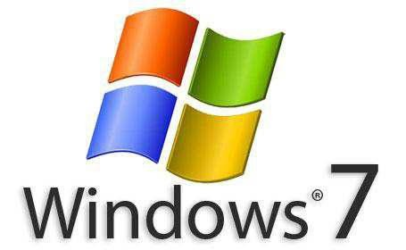
INSTALANDO O WINDOWS 7.

Slide 27
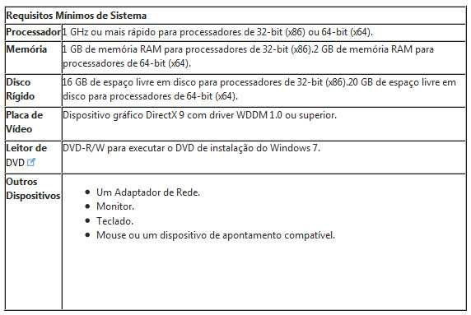
INSTALANDO O WINDOWS 7.
REQUISITOS MÍNIMOS DE SISTEMA
Para executar o Windows 7 o seu computador deve atender os requisitos mínimos de sistema. Algumas funcionalidades do Windows 7, só funcionaram se você tiver o hardware com suporte ao recurso apropriado.
Antes de iniciar a instalação consulte a tabela abaixo, a qual descreve os requisitos mínimos de sistema para executar o Windows 7.

Slide 28
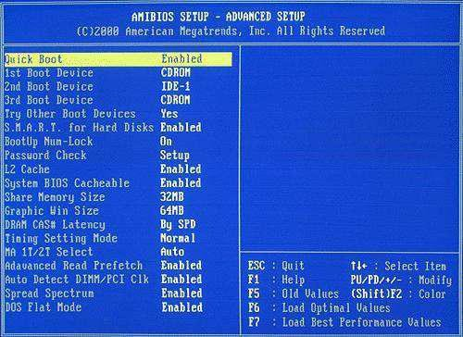
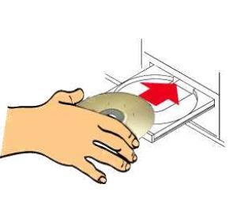
INSTALANDO O WINDOWS 7.
Passo 1 – Ligue o computador, e através da tecla correspondente de acesso SETUP execute antes de tudo o procedimento de ordem dos dispositivos de BOOT, colocando o drive de CD/DVD ROM em 1º na ordem do sistema. Lembre-se que dependendo computador que esteja utilizando a tecla correspondente de entrada no SETUP difere de cada fabricante. Mas você pode encontrar isso no manual de instalação do seu computador ou na primeira tela assim que você liga o computador. Veja figura 1:
Figura 1: Tela do SETUP, prioridade nos dispositivos de BOOT.

Slide 29
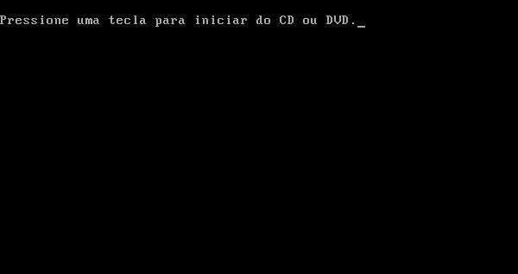
INSTALANDO O WINDOWS 7.
Passo 2 - Insira o DVD de instalação do Windows 7 no drive CD/DVD ROM do seu computador e reinicie-o aguarde que a figura 2 seja exibida, isso indica que o sistema encontrou um sistema que pode ser carregado e poderá fazer o boot através da mídia inserida no drive especificado em primeira ordem no SETUP, logo você terá que pressionar qualquer tecla para iniciar o processo de instalação;
Figura 2: Tela indicando o reconhecimento da mídia de instalação aguardando o comando de teclado do usuário para iniciar a instalação.

Slide 30
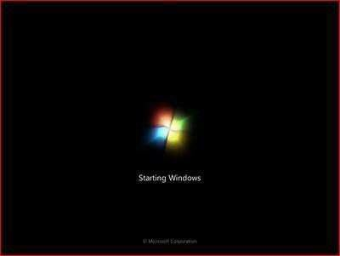
INSTALANDO O WINDOWS 7.
Passo 3 – Para termos de mudança quando o sistema é carregado é exibido a nova logomarca do Windows 7 que apresenta algumas mudanças feita pelo fabricante em comparação aos sistemas anteriores, aguarde! Veja figura 3;
Figura 3 – Tela de inicialização da instalação com logo do Windows 7.

Slide 31
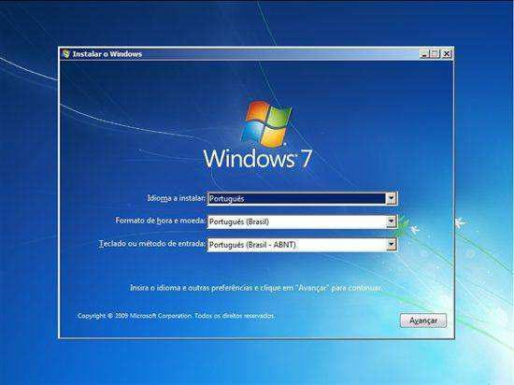
INSTALANDO O WINDOWS 7.
Passo 4 – Após o processo boot, ser carregado completamente. Selecione as configurações de Idioma a instalar, Formato de data e monetário e Teclado ou método de introdução. Ajuste as configurações de teclado e data conforme sua preferência. Lembre-se do Teclado, que por padrão vem em ABNT e o mais comum hoje é o ABNT2. Feito isto, clique em Avançar. Veja figura 4;
Figura 4 – Tela de configuração de idioma, formato de hora e teclado.

Slide 32
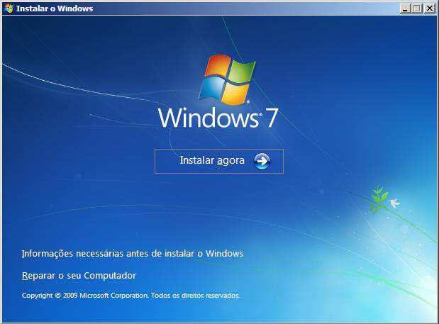
INSTALANDO O WINDOWS 7.
Passo 5 – Após as configurações de idioma, formato de hora e teclado, será exibida a tela de instalação direta do Windows onde inclusive você pode obter Informações necessárias antes de instalar o Windows caso precise, também a opção Reparar o seu Computador caso esteja precisando somente fazer a correção de algum problema de inicialização do Windows, você poderá contar com está opção que trás um conjunto de ferramentas para a correção de possíveis erros de inicialização, que não é nosso caso abordarmos agora. Para continuar clique na opção Instalar agora. Veja figura 5;
Figura 5 – Tela de instalação do Windows, informações necessárias e acesso a ferramenta para Reparar o seu Computador.

Slide 33
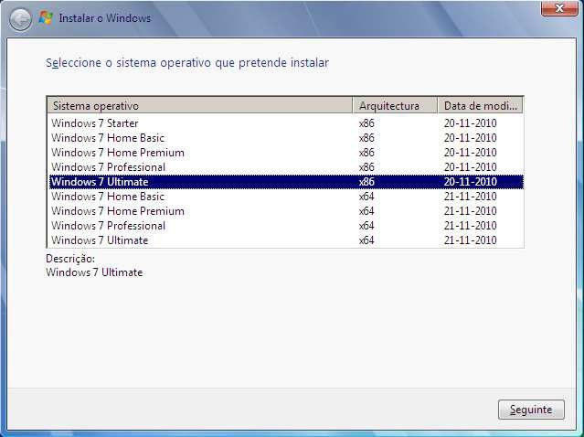
INSTALANDO O WINDOWS 7.
Passo 6 – Agora você deverá escolher a versão do Windows 7 mais apropriada para você, e é claro, para seu computador, para isso verifique junto ao fabricante ou ao manual de instalação de seu computador quais os sistemas suportados de acordo com sua configuração de hardware ou requisitos do sistema desejado para a instalação. Note que os sistemas mostrados na imagem abaixo, estão em duas arquiteturas estudados anteriormente. Escolha o sistema desejado e clique em Seguinte. Veja figura 6;
Figura 6 – Tela onde o usuário terá as versões do sistema operacional disponíveis para a instalação.

Slide 34
INSTALANDO O WINDOWS 7.
Mas qual versão você instalaria mesmo de acordo com seu computador ou
notebook?
Abaixo na tabela mostramos alguns benefícios e atividades comparados entre as versões dos sistemas operacionais Windows 7, com isso você poderá escolher melhor a versão mais adequada para você e seu computador.

Slide 35
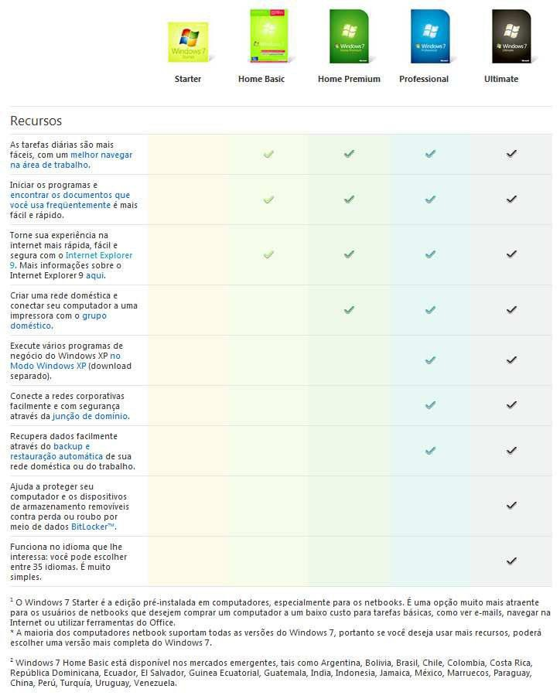
INSTALANDO O WINDOWS 7.
Prof. Alysson Frizzera Baumgarten

Slide 36
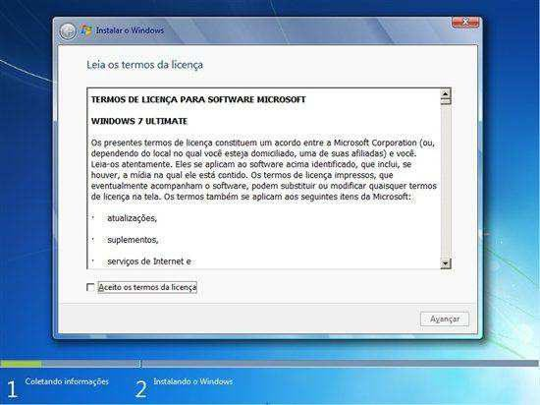
INSTALANDO O WINDOWS 7.
Passo 7– O contrato de licenciamento de software, como muitos não fazem, é importante que você leia esse contrato e em caso de qualquer dúvida recorra ao fabricante do software para esclarecer melhor seus direitos e deveres para com o software. Para continuar com a instalação você deverá marcar a opção Aceito os termos de licenciamento, desta forma você estará concordando com tudo o que está descrito no mesmo, isso é similar a uma assinatura, e logo após clique em Avançar, note que o botão só estará ativo após você marcar a opção de aceitação. Veja figura 7;
Figura 7 – Tela com os Termos de Licença para Software Microsoft.

Slide 37
INSTALANDO O WINDOWS 7.
Passo 8 – Caso esteja instalando em um computador que já tenha o Windows instalado, a próxima tela será exibida caso o contrário não, porque caso o usuário esteja apenas fazendo uma atualização do sistema operacional ele precisará de uma opção para isso, que não é nosso caso mais vale resaltar essas opções.
Atualização – que permite atualizar, uma versão antiga do Windows,
instalada no PC;
Personalizar (avançado) – que permite formatar, personalizar e instalar na raiz, ou uma cópia do Windows 7;
Logo, usaremos a opção Personalizar (avançado). Veja figura 8;

Slide 38
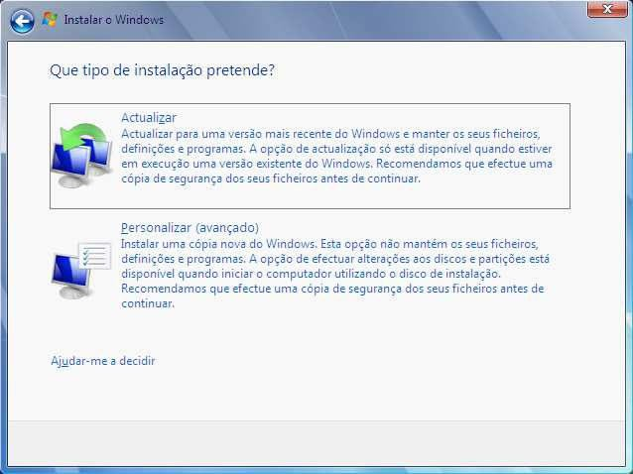
INSTALANDO O WINDOWS 7.
Figura 8 – Tela com opções de atualização ou instalação personalizada (avançado).

Slide 39
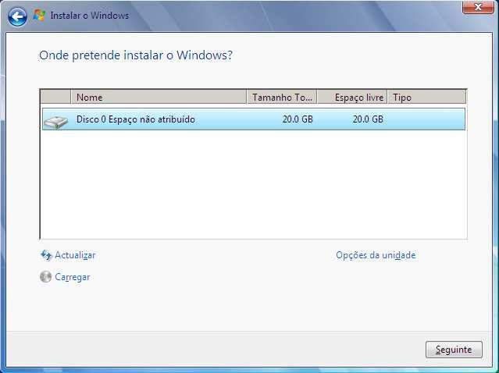
INSTALANDO O WINDOWS 7.
Passo 9 – Nesta janela surgirão todos os discos rígidos e partições contidas em seu computador, onde nesse caso temos um disco físico de 20GB selecionado. Temos a opção Atualizar para buscar novos discos inseridos recentemente no sistema, a opção Carregar para carregar possíveis drivers não reconhecidos pelo sistema e a opção Opções da unidade, que dá o poder de fazer alterações na unidade selecionada, clique nesta opção. Veja figura 9;
Figura 9 – Opções avançadas de particionamento e formatação do disco ou partição selecionado.

Slide 40
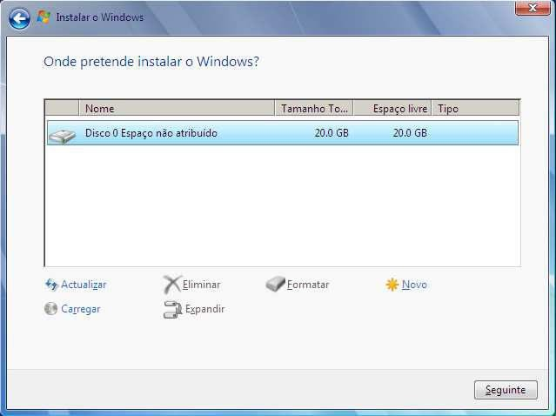
INSTALANDO O WINDOWS 7.
Passo 10 – Um novo conjunto de opções serão exibidas ampliando o que você poderá fazer com o disco ou partição selecionado, logo teremos a descrição a seguir. Veja figura 10;
Figura 10 – Tela para você escolher em que disco ou partição deseja instalar o Windows.

Slide 41
INSTALANDO O WINDOWS 7.
Opções avançadas de particionamento e formatação do disco ou partição
selecionado.
Eliminar – apaga as partições selecionadas;
Formatar – apaga todo o conteúdo da partição (sistema operativo,
documentos, imagens, etc.);
Novo – cria novas partições, nas quais podemos determinar o seu tamanho;
Expandir – cria mais uma partição expandida, que pode conter várias partições lógicas.
Para explicar melhor alguns casos que possam acontecer, temos dois casos que você possa enfrentar ao se deparar com essa tela.
Caso 1 – Caso já tenha o seu disco particionado, selecione as partições que pretende eliminar, que normalmente são:
Disco 0 Partição 1: Sistema Reservado – Partição reservada ao sistema
operativo;
Disco 0 Partição 2 – Partição C:, onde (normalmente) está instalada a versão anterior do sistema operativo;

Slide 42
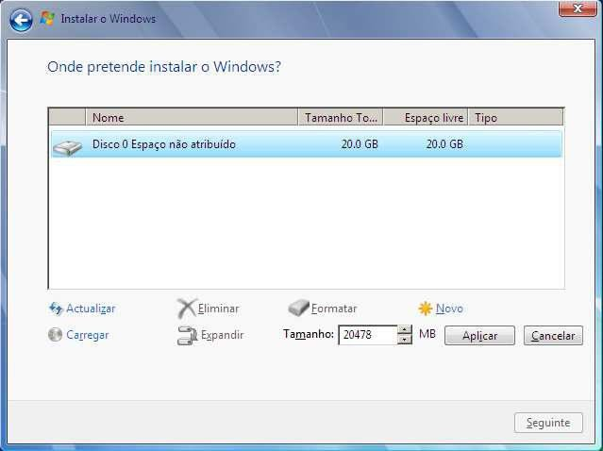
INSTALANDO O WINDOWS 7.
Opções avançadas de particionamento e formatação do disco ou partição
selecionado.
Poderão surgir outras partições, mas caso queira apagá-las, selecione todas as partições que pretender apagar, e clique em Eliminar.
Caso 2 – Caso não tenha um disco particionado, ou melhor, um disco físico inteiro e deseje particionar, selecione o mesmo e clique simplesmente em Novo, e especifique os parâmetros de tamanho de uma partição e das demais caso deseje mais de uma como mostra a figura 10.1 a seguir.
Escolha o Tamanho da partição do Sistema Operativo (C:) de acordo com as suas necessidades, para concluir clique em Aplicar.
Figura 10.1 – Tela onde você poderá particionar seu disco especificando o tamanho desejado em MB.

Slide 43
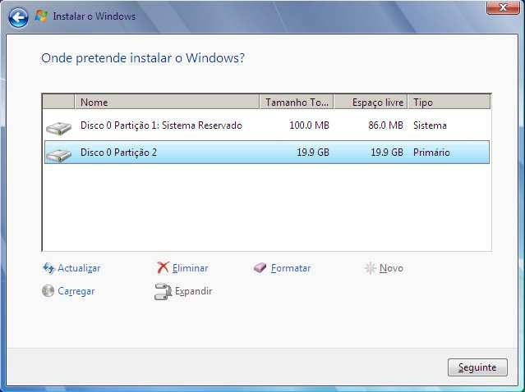
INSTALANDO O WINDOWS 7.
Passo 11 – Note que o Windows irá criar um “ Disco 0 Partição 1: Sistema Reservado”, não formate ou elimine esta partição, ela é de extrema importância para o sistema operacional e tem basicamente duas funções como mostra a figura 11;
Guardar informações do boot do sistema.
Permitir o seu uso como um espaço
criptografia.
para os dados necessários à
Figura 11 – Tela exibindo o resultado das partições criadas até o momento com o espaço reservado ao sistema.

Slide 44
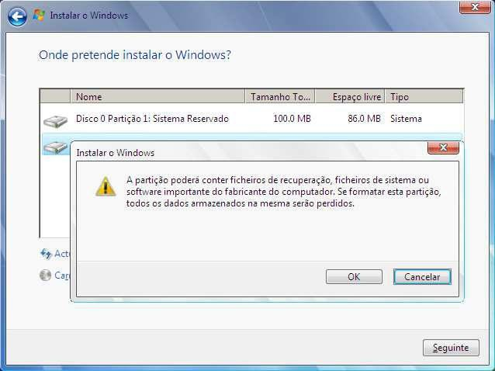
INSTALANDO O WINDOWS 7.
Passo 12 – De acordo com a figura 11, selecione o Disco 0 Partição 2 (onde irá instalar o Windows 7), e clique em Seguinte para formatar o disco e iniciar o processo de cópia dos arquivos e instalação, caso o sistema exiba um alerta sobre os dados que serão perdidos à utilizar a partição selecionada basta confirmar clicando em OK. Veja figura 12;
Figura 12 – Escolha da partição para instalação do Windows.

Slide 45
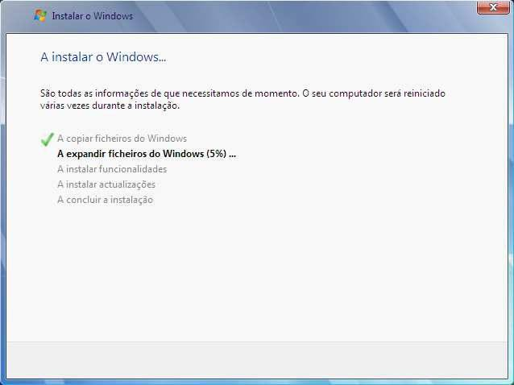
INSTALANDO O WINDOWS 7.
Passo 13 – Aguarde o processo enquanto o sistema executa o processo de instalação, onde é feito a cópia dos ficheiros do Windows a partir da mídia de instalação inserida do drive de CD/DVD ROM, expansão dos mesmos, instalação das funcionalidades, atualizações e a conclusão. Veja figura 13;
Figura 13 – Processo de instalação do Windows.

Slide 46
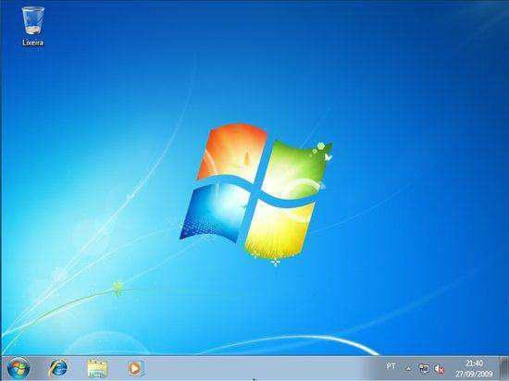
INSTALANDO O WINDOWS 7.
E para finalizar o Windows então carregará a sua área de trabalho. Pronto Windows 7 instalado, como mostra a figura 14;
Figura 14 – área de trabalho do Windows 7 após instalação e inicialização.

Slide 47
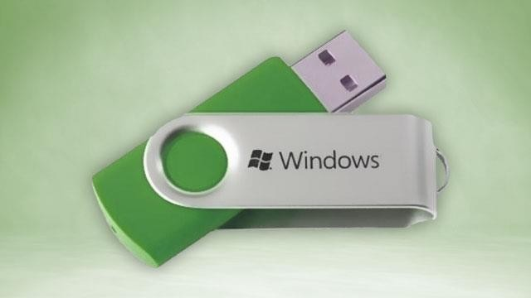
Como instalar o Windows 7 a partir de um pendrive

Slide 48
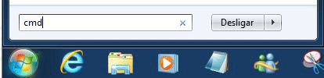
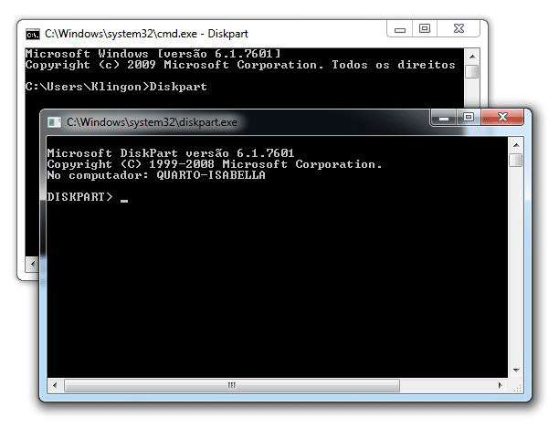
Instalando o Windows 7 a partir de um pendrive:
Insira o seu pendrive na porta USB
Abra o prompt de comando clicando no botão Iniciar, digite cmd na caixa de busca e tecle ENTER:
III. Digite os comandos abaixo, sempre pressionando após cada um:
1. Diskpart (uma nova janela será aberta, espere até o cursor aparecer):

Slide 49
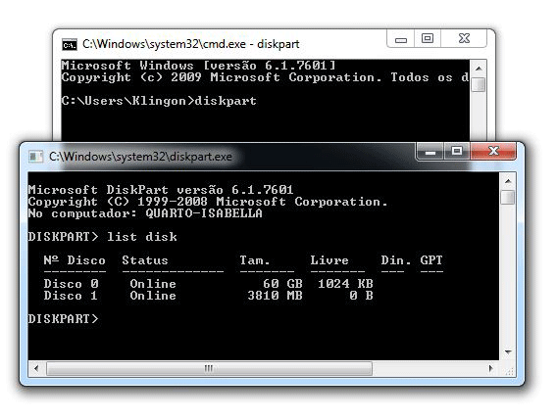
2. List Disk

Slide 50
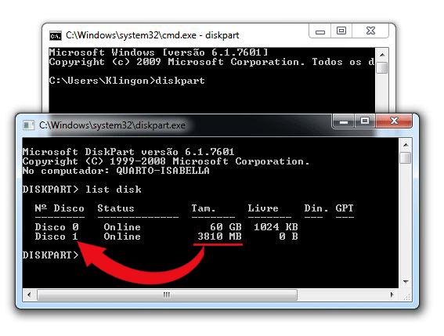
3. Select Disk 1 (substitua o 1 pelo número referente ao seu pendrive). Você saberá o número correto ao visulizar o tamanho do pendrive na coluna Tamanho: no caso abaixo o Disco 1 tem 3810 MB que equivale a pouco menos de 4000MB (4GB) que é o tamanho correto do pendrive, indicando que devemos usar List Disk 1.
Se o Tamanho 3810 MB tivesse Disco 2 ou Disco 3 à sua esquerda, nós usaríamos List Disk 2 e List Disk 3 respectivamente.

Slide 51
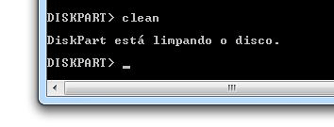
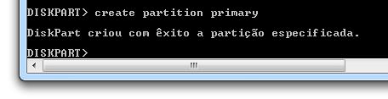
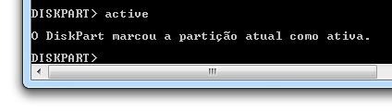
4. Clean
5. Create partition primary
6. Active

Slide 52
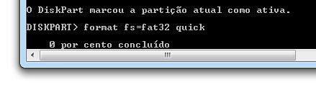
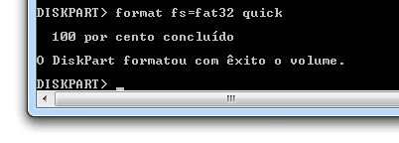
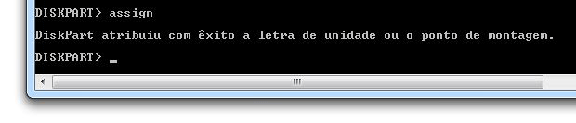
7. Format fs=fat32 quick
(o uso do FAT32 ao invés do NTFS é recomendado pois as BIOS UEFI dos computadores
novos não bootam pendrives formatados em NTFS)
8. Assign
9. Exit

Slide 53
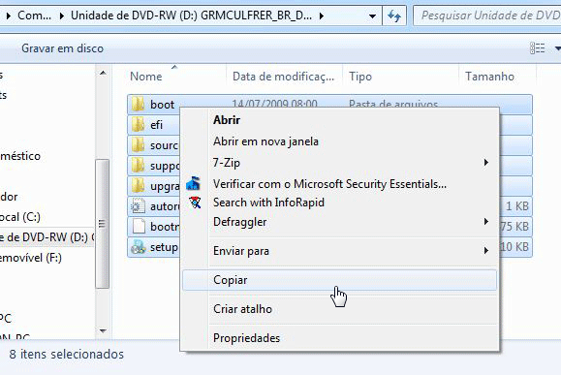
Copiando os arquivos
Agora, coloque o DVD do Windows 7 no drive e copie todo o conteúdo para o pendrive. Para fazer isso:
1. Selecione todo conteúdo do DVD e clique Copiar com o botão direito do mouse:

Slide 54
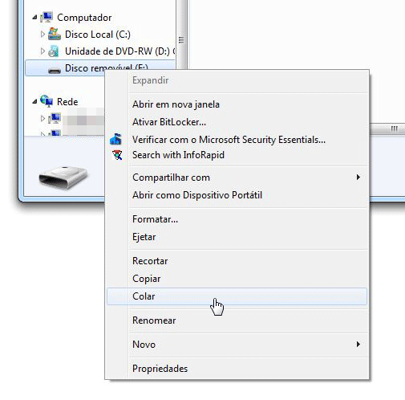
2. No disco do pendrive, clique com o botão da direita do mouse e Colar:
Depois disso, basta colocar seu pendrive na máquina desejada, iniciar o sistema por ele e fazer a instalação do Windows 7.

